Slide 1
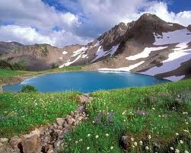
Экологическая игра-викторина
Составила: Кулакова Валентина Павловна
учитель начальных классов МБОУ Наримановского района «СОШ №3»

Slide 2
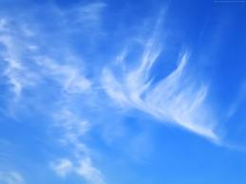
Содержание
«Царство растений»
2. «Царство животных»
3. «Царство грибов»

Slide 3
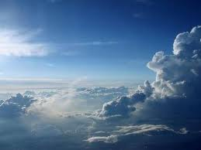
Цель игры:
РАСШИРИТЬ КРУГОЗОР ДЕТЕЙ, ИХ ЗНАНИЙ ПО ОКРУЖАЮЩЕМУ МИРУ,
РАСКРЫТЬ ВАЖНОСТЬ РАЦИОНАЛЬНОГО И ОХРАНЫ ОКРУЖАЮЩЕЙ СРЕДЫ
ВОСПИТАТЬ ЧУВСТВА ОТВЕТСТВЕННОСТИ ЗА СВОИ ПОСТУПКИ
ВОСПИТАТЬ БЕРЕЖНОЕ ОТНОШЕНИЕ К РОДНОЙ ПРИРОДЕ

Slide 4
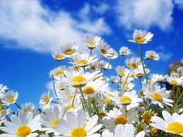
ПЕРВАЯ СТАНЦИЯ
«ЦАРСТВО РАСТЕНИЙ»

Slide 5
На какие группы можно разделить все растения?
ХВОЙНЫЕ
ЦВЕТКОВЫЕ

Slide 6
Какой цветок отцветая, разлетается на все стороны света ?
одуванчик

Slide 7
Какие деревья называют вечнозелеными ?
ель
сосна

Slide 8
Какие деревья с белой корой ?
береза
осина

Slide 9
Какая ягода бывает красной, белой, желтой, черной?
смородина

Slide 10
На этом цветке любят гадать влюбленные девушки.
ромашка

Slide 11
Это самый первый цветок, появляющийся из под снега.
подснежник

Slide 12
Какой цветок называют царицей цветов?
роза

Slide 13
Какое дерево, как и береза дает сладкий сок?
клен

Slide 14
У каких деревьев листья осенью красные?
клен
рябина

Slide 15
Листья какого дерева и без ветра трепещут?
осины

Slide 16
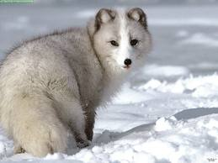
Вторая станция
«Царство животных»

Slide 17
Как называются животные, тело которых покрыто перьями?
птицы

Slide 18
Как называются животные, тело которых покрыто чешуей?
рыбы

Slide 19
Как называются животные, тело которых покрыто шерстью?
звери

Slide 20
Птенцы, какой птицы не знают своей матери?
кукушки

Slide 21
Кто путешествует по воздуху на нитке?
паук

Slide 22
У кого на сучке кладовая?
У белки

Slide 23
Какую птицу называют белобока?
сорока

Slide 24
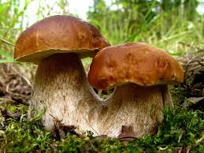
Третья станция
«Царство грибов»

Slide 25
Вот в траве приметные Шляпки разноцветные. Вспомни ты их имя Но не ешь сырыми.
сыроежки

Slide 26
Очень дружные ребята У пенька растут …
опята

Slide 27
Где хвоинок многовато Поджидают нас …
маслята

Slide 28
Под осиной гриб тот, дети, В ярком красненьком берете.
подосиновик

Slide 29
У березок, посмотри: Здесь один, тут целых три.
подберезовик

Slide 30
Царь грибов живет в дубраве. Для жаркого нужен маме.
Белый гриб

Slide 31
Четвертая станция
«Экологическая»

Slide 32
Правила друзей природы
Не ломай ветки деревьев и кустарников.
Не рви в лесу и на лугу цветы. Пусть красивые растения останутся в природе!
Не лови бабочек, шмелей, стрекоз и
других насекомых.
Не подходи близко к гнёздам птиц и не разоряй их.
Не оставляй в лесу, на лугу, у реки, у моря мусор.

Slide 33
Ваш мир - наш мир! Берегите его!

Slide 34
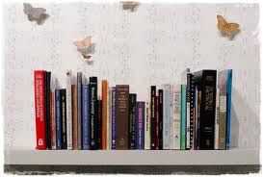
Список используемой литературы:
Как прекрасен этот мир!/Ред-сост. Л.И. Жук Мн.Красико-Принт, 2005 г.
Учите детей отгадывать загадки./Ю.Г. Илларионова.-М. Просвещение, 2005 г.

Slide 35
Спасибо за внимание!

